Slide 1
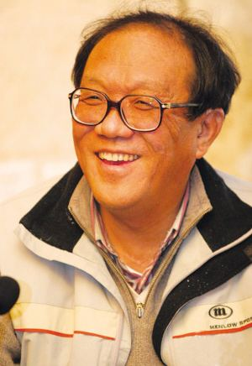
史铁生，1951年出生于北京。1967年毕业于清华大学附属中学，1969年去延安一带插队，因双腿瘫痪于1972年回到北京。后来又患肾病并发展到尿毒症，靠着每周3次透析维持生命。自称职业是生病，业余在写作。2010年12月31日因突发脑溢血逝世，享年59岁。
代表作品有小说：《我的遥远的清平湾》《命若琴弦》
《合欢树》《务虚笔记》
散文：《我与地坛》《病隙碎笔》

Slide 2
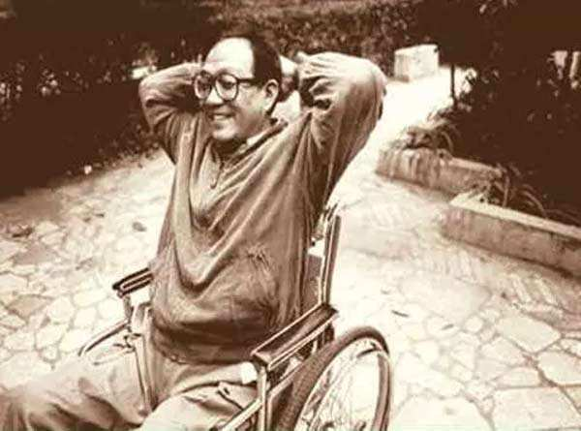
1991年，史铁生的散文《我与地坛》首发于《上海文学》，在草木滋长，虫鸣鸟叫的地坛里，残废双腿的史铁生在窥视其他生命的存在状况的过程中，寻找到自己生命的答案： 。
可以说，地坛给了史铁生最初的避难所和最终对生命、人生的启发。十年后，史铁生写出了另一篇散文《想念地坛》。

Slide 3
想念地坛
史铁生

Slide 4
为什么想念地坛？
想念安静
地坛的安静有何特点？

Slide 5
安 静 并非 无 声
(感受生命 )
安静不是与世隔绝
安静
(反省自我)
恒久而辽阔，但并非死寂
(澄澈心灵)

Slide 6
我记得忽然我有了一种放弃的心情，仿佛我已经消失，已经不在，惟一缕轻魂在园中游荡，刹那间清风朗月，如沐慈悲。于是乎我听见了那恒久而辽阔的安静。
作者放弃了什么？
放弃逃避消沉，放弃妄念

Slide 7
“有一种放弃是为了获得。”作者放弃了妄念，实际上是为了获得什么？他用了什么途径来获得？

Slide 8
地坛放弃了这些获得了安静，那我们人呢，我们的人生会是什么状态？
生命的起点（回望零度）
写作的零度

Slide 9
如何理解“写作的零度”？
写作的零度即生命的起点，写作由之出发的地方即生命之固有的疑难，写作之终于的寻求，即灵魂最初的眺望。
回归了“零度”，重新过问生命的意义。

Slide 10
还有一些人的写作并非零度，他们是什么样的？

Slide 11
寻找炫耀祖宗的光荣
身份或地位的投资
写作爱上了比赛、
擂台和排名榜
追名逐利，追求强力，阿谀
是在迎合世俗 的趣味
喧嚣 浮躁

Slide 12
上善若水.水善利万物而不争
天下莫柔于水,而攻坚强者莫之能胜
刚者易逝，柔者长存

Slide 13
“我已不在地坛，地坛在我。” 如何理解？
想念地坛，而不是在现实中走进地坛，当地坛的魂魄已为作家所体认，当地坛的安静已被作家所感受、认同并进入，那么，在现实中是否真要一次次走进地坛就不再重要了，到了这种境界，物我早已合二为一，没有了分别，“我已不在地坛，地坛在我”。一想到它，人就进入一片澄明之境。

Slide 14
你有没有“零度”的经历？

Slide 15
探讨总结
比较《我与地坛》与《想念地坛》中地坛给作者的不同感受以及带来的不同的人生感悟。

Slide 16
作为《我与地坛》的姊妹篇，《想念地坛》承续了前者对生命的感悟，以自己对地坛的印象、感受和写作生活为起点，论述了安静、零度、柔弱对人生、对生命的重要性，作品批评了当今社会许多急功近利的浮躁，主张人要不断地回到生命的原点，排除干扰去追寻生命的意义与有价值的生活。
作者不但具有思想的深刻性，而且具备批判勇气，善于将博大的精神内涵浓缩于有限的字句里，使语言充满哲理，具有格言一样的风格。

